Slide 1
Дієта по групам крові
Підготували:
Павловська Анна
Ковбаска Наталія
Лебідь Анастасія

Slide 2
Актуальність роботи
Обумовлена потребою людей в дієтах та рекомендаціях щодо здорового харчування.

Slide 3
Мета роботи
Полягає у розробці раціону харчування та перевірці ефективності дієти за групою крові.

Slide 4
Об’єкт дослідження
Вага людини.
Предмет дослідження
Вивчення раціону за групою крові.
Методи дослідження
Теоретичний, практичний, статистичний.

Slide 5
Гіпотеза
Харчування, відповідно до своєї групи крові, позитивно впливає на здоров’я, сприяє схудненню, очищує організм від токсинів.

Slide 6
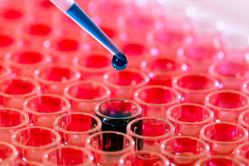
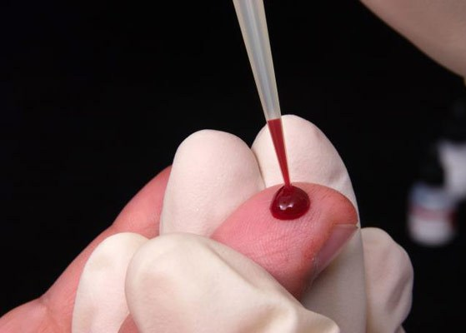
Загальні відомості про кров
Кров – рідина (рідка тканина мезодермального походження) червоного кольору, слабо лужної реакції, солонуватого смаку з питомою вагою 1,054-1,066. Загальна кількість крові у дорослого в середньому становить близько 5 л (1/13 ваги тіла). Спільно з тканинною рідиною і лімфою вона утворює внутрішнє середовище організму. Кров виконує різноманітні функції.

Slide 7
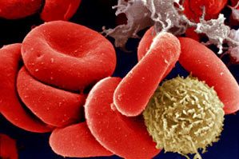
Група крові – це антигенні характеристики еритроцитів. Відрізняються групи крові по наявності або відсутності певного типу аглютиногенів. Загальноприйняті чотири групи крові: 0 (I) – перша група крові, А (II) - друга, В (III) – третя група крові, АВ (IV) четверта група крові. Вона визначається при лабораторному аналізі і є незмінною протягом усього життя людини, за умови, що аналіз на визначення групи крові був взятий через рік після народження людини (до року група крові може змінитися).
Резус крові – це іншими словами білок, прикріплений до поверхні еритроцитів. Резус фактор може бути позитивним і негативним. Застосуємо термін до антигену D, наявність або відсутність якого і визначає резус-фактор. Позначають резус - фактор буквами Rh, якщо він є позитивним, то «+», якщо негативний , то «-».

Slide 8
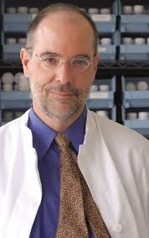
Пітер Д’Адамо
Відомий американський лікар-натуропевт. Він відомий своєю концепцією «4 групи крові - 4 шляхи до здоров'я» та книгами-бестселерами на цю тему, перша з яких - Eat Right 4 Your Type.

Slide 9
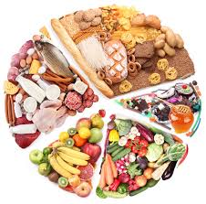
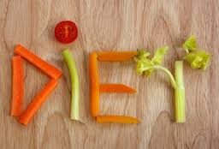
Принцип дієти за групою крові
Д'Адамо стверджує, що дієтичні потреби людей з різною групою крові також різні, і можуть бути задоволені за допомогою відповідної дієти. Він припустив, що хімічна реакція, в яку вступають кров і їжа, пов’язана з нашою генетикою. Тобто, для нормальної роботи травної системи людина має вживати продукти, відповідні до її групи крові.

Slide 10
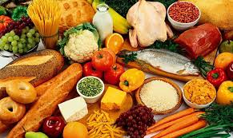
Дієта для першої групи крові
Дієтологи представникам даної групи рекомендують м’ясну дієту. Добре б частіше вводити в раціон рибу, м’ясо, морепродукти. Рекомендуються овочі, ананаси, житній хліб в обмежених кількостях. З напоїв дієтологи рекомендують трав’яні чаї, шипшина, імбир, з додаванням кайенского перцю, зелений чай, липовий чай. Нейтральний вплив на організм з 1 групою крові надає пиво, червоне і біле вино, чай з валеріани, ромашки, шавлії, малини. Треба уникати міцної кави, алое, ехінацеї.

Slide 11
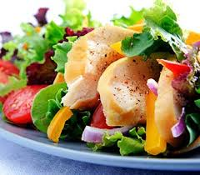
Дієта для другої групи крові
Дієта по групі крові 2 позитивна передбачає повне вегетаріанство. Дієта по групі крові 2 негативна повинна включати в меню наступні продукти: бобові, овочі, крупи, фрукти. Слід обмежити цукор, вживання молочних продуктів. В цілому, молоко краще замінити соєвим молоком, сир – сиром тофу. Треба уникати такої риби, як палтус, оселедець. Не треба вживати ікру і морепродукти. Можна пити зелений чай, кава, вино, морквяний, ананасовий, грейпфрутовий соки. Не варто вживати апельсиновий сік, содову воду, чорний чай.

Slide 12
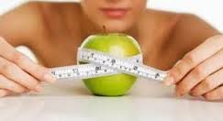
Дієта для третьої групи крові
Для контролю ваги представникам з 3 групою крові підходять такі продукти як зелень, салати, печінку. Яйця, телятина, соєві продукти. Слід виключити арахіс. Кукурудзу, пшеницю, гречку, свинину. Можна додавати магній, лецитин.

Slide 13
Дієта для четвертої групи крові
Корисно пити такі напої: кава, чаї – зелений, ромашковий, з шипшини, ехінацеї, глоду. Організм представників даного типу нейтрально реагує на вино, пиво, чай з валеріани. Варто уникати липового чаю, напою з сени, алоє. Треба прибрати з раціону червоне м’ясо, насіння, гречану кашу, перець, кукурудзу і пшеницю. Дуже добре допомагає при схудненні риба, кисломолочні продукти, ананас, і деякі харчові добавки – валеріана, цинк, вітамін С.

Slide 14
Експериментальна частина
І + |  | І -
До (кг) | Після(кг) | До(кг) | Після(кг)
84 | 84 | 78 | 76
52 | 52 | - | -

Slide 15
ІІ + |  | ІІ -
До(кг) | Після(кг) | До(кг) | Після(кг)
58 | 60 | 47 | 47
59 | 57 | - | -
52 | 54 | - | -
66 | 62 | - | -
95 | 90 | - | -
70 | 67 | - | -

Slide 16
ІІІ + |  | ІV -
До (кг) | Після (кг) | До (кг) | Після (кг)
47 | 47 | 47 | 49
50 | 50 | - | -
44 | 45 | - | -
51 | 51 | - | -

Slide 17
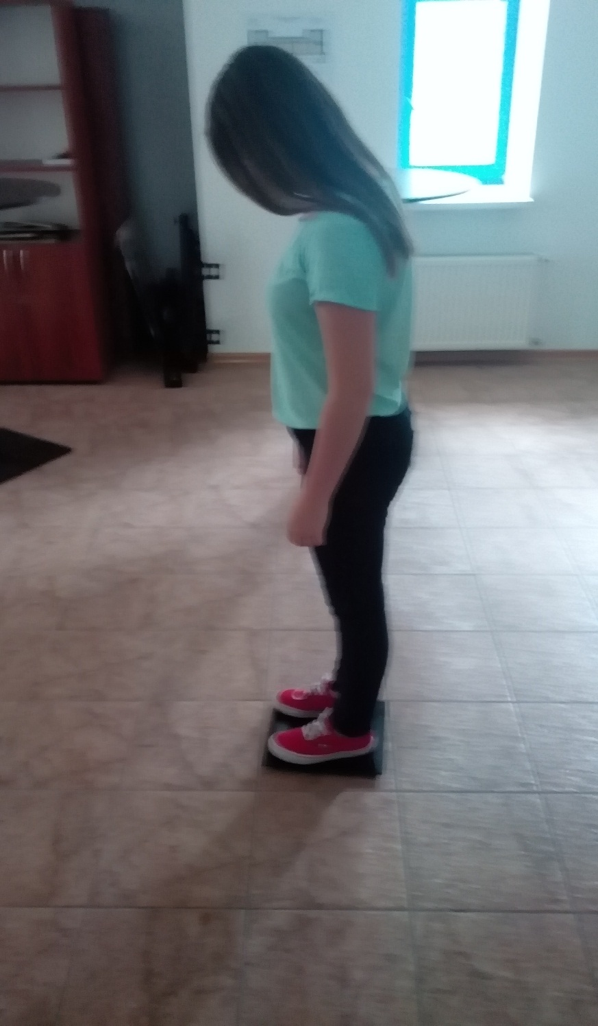

Slide 18
Висновки:
Не було знайдено жодного зв'язку між групою крові учасників дослідження і наслідками тієї або іншої дієти для стану їх здоров'я. Тому харчування відповідно до своєї, успадкованої від предків, групою крові - повне виключення якихось одних продуктів і, навпаки, більше споживання інших – не може сприяти схудненню людини.
Гіпотезу спростовано.

Slide 19
Дякуємо за увагу!

